Slide 1
BMÜ 332-BİLGİSAYAR AĞLARI
BÖLÜM 1
GİRİŞ

Slide 2
İletişim ve Ağ teknolojileri gelişiyor…..
Dünya küçülüyor….

Slide 3
Bilgisayar Ağı (Computer Networks) nedir?
Bilgisayar ağı (Computer Networks), bağımsız bilgisayar ve benzeri sayısal cihazların, bir iletişim ortamı üzerinden, belirlenmiş iletişim kural ve protokolları çerçevesinde biribirleriyle haberleşmesinin sağlanarak , kaynaklarını (üzerlerindeki yazılımı, bilgiyi veya donanımı) paylaşmayı sağlayan sistem’dir.
İki adet bilgisayarın uygun bir şekilde bağlanmasıyla bir ağ oluşturulabileceği gibi , dünya üzerinde yayılmış milyonlarca bilgisayarın haberleşebildiği İNTERNET gibi bir ağda oluşturulabilir.
Ağdaki bilgisayarlar, coğrafi olarak biribirlerine çok yakın olabilecekleri gibi çok uzaklarda olsalar bile, ayni protokol sayesinde, karşılıklı olarak uygulamaya yönelik işlemleri yürütme yeteneğine sahiptirler.

Slide 4
Ağ Kullanımının Yararları
Veri Paylaşımı
Ağ Kaynaklarının Paylaşımı
Haberleşme
İnternet Erişimi
Güvenlik
Oyunlar
Platform
Sayısal Veri biçimleri:
1- text (Alfanümerik, noktalama işaretleri)
2- İmage
3- Ses
4- Video
Veri iletişiminde; bunların hepsinin de ortak özelliği bit pattern’leri şeklinde düzenlenmeleridir.

Slide 5
Bilgisayar Ağlarının Kullanımı
Business Applications (İş Uygulamalar)
Home Applications (Ev Uygulamaları)
Mobile Users (Mobil Kullanıcılar)
Social Issues (Sosyal Konular İçin)
Ağların Platform olarak kullanılması (ses, veri, resim, video iletimi için)

Slide 6
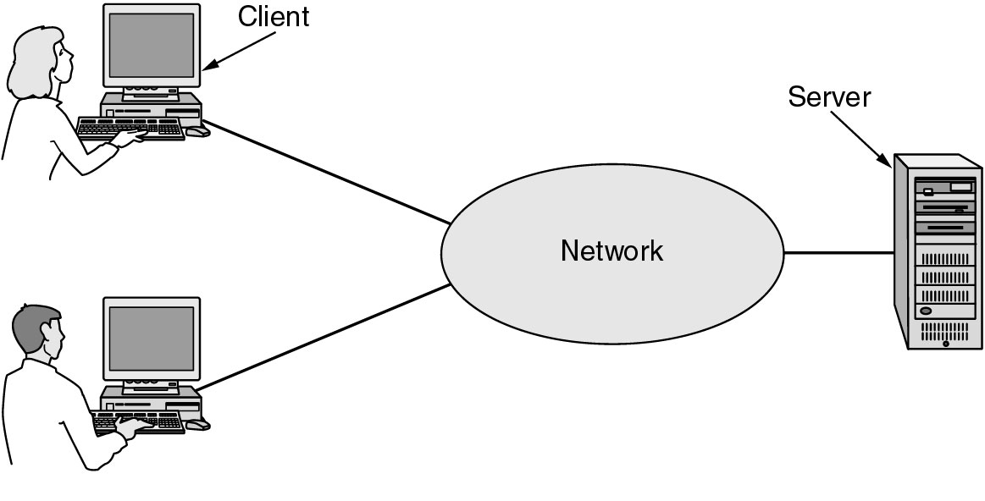
Ağların İş Uygulamalarında kullanımı (Kurumsal Kullanım)
En basit yapı olarak; İki istemci (Client) ve bir sunucu’dan (server) oluşmuş bir network.
Kaynakların paylaşımı (dosya, yazılım, donanım)
Yüksek güvenilirlik
Ölçeklenebilirlik
Haberleşme ortamı
E-iş,
Merkezi yönetim
Parasal tasarruf
Organizasyon yapısının
geliştirilmesi

Slide 7
Ev uygulamalarında ağ kullanımı
Uzaktaki bilgiye erişim için
Kişiden kişiye iletişim için
Interaktif eğlence için
E-dönüşüm uygulamaları için
Elektronik ortamda alış veriş için.

Slide 8
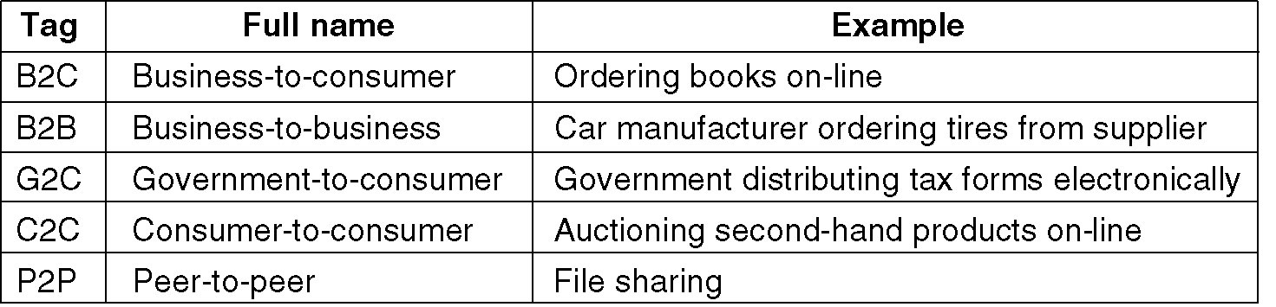
Bazı e-ticaret (e-commerce) tipleri
Consumer : Tüketici- Müşteri
Business : İşletme, ticari
Supplier: Tedarikci
Tax: Vergi
Auctioning : Açık arttırma

Slide 9
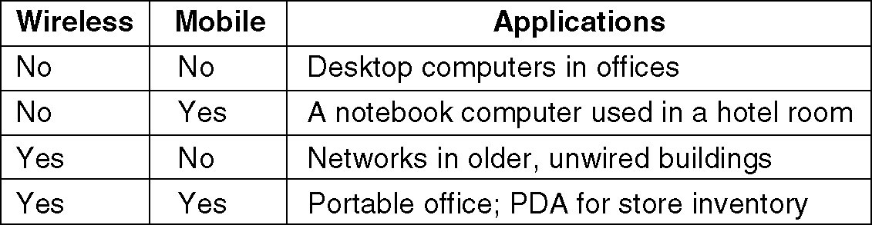
Mobile Network Kullanımı
Kablosuz ağların ve mobil bilgisayarların kombinasyonudur.

Slide 10
Bir Ağ Ne Yapar?
Veri İletişimi sağlar
Güvenilir
Doğru
Etkili
Bir uygulamadan diğerine
Otomatik olarak hata sezme ve düzeltme yapar
Veri bozulması
Veri kaybı
Kopyalama
Arızalı dağıtım
Otomatik olarak kaynaktan hedefe olan en uygun yolu bulma işlemini başarır..
- Bağlantılı, Bağlantısız iletişim ve yönlendirme protokolları

Slide 11
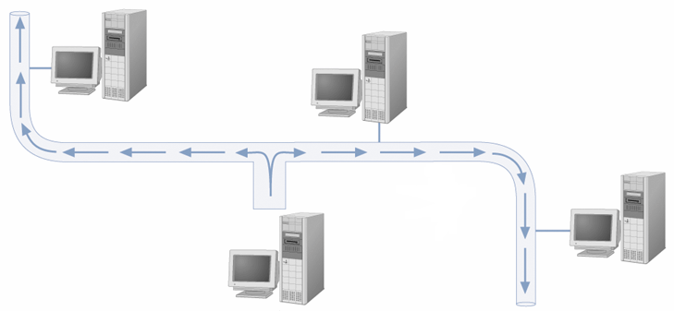
SORULAR?
Tek bir medya’yı kullanan onlarca bilgisayardan oluşan bir Bilgisayar ağı olsun
Veriler nasıl kodlanacak? Örneğin bir “A” harfi nasıl bir elektriksel işarete dönüştürülebilecek?
Bir bilgisayar, başka bir bilgisayarın kendisine veri göndermek istediğini nasıl anlayacak?
Bir bilgisayar öteki bilgisayarın kendisine ne kadar veri gönderdiğini nasıl bilecek?
Verilerin iletilirken bozulma ihtimaline karşı ne yapılabilir?
Veri iletiminin denetimi nasıl olacak?
Çok bilgisayarın olduğu bir ağda veriler doğru bilgisayarı nasıl bulacak?
Herhangi bir anda medyayı hangi bilgisayar kullanacak?
Aynı medyadan nasıl daha fazla bilgisayar haberleşebilir? Fiziksel topoloji ?

Slide 12
Bil.Ağı bu işlemleri nasıl yapar?
Ağ üzerinden bilgisayarlar arasındaki bu haberleşme süreci oldukça karmaşık işlemleri gerektirir. Bunun için Bilgisayar ağları katmanlı (layers) bir yapı şeklinde modellenir ve her katman, karmaşık işlemlerin belirlenmiş kısımlarını gerçekleştirir. Katmanlar arası iletişim ise primitive (İlkeller)’lerle olur.
Bilgisayar ağları için çok kullanılan katmanlı model, 7 katmanlı OSI (Open systems interconnections) modelidir. Ayrıca 5 katmanlı TCP/IP modeli de kullanılır.
Bu modellerde her katmanda verilecek hizmet (servis) - protokol ilişkileri nasıl belirlenir? Protokoller nasıl çalışır? Katmanlar arası iletişim için kullanılan primitifler (ilkeller) nelerdir?

Slide 13
Bir Ağ neleri içerir ?
Fiziksel-Donanımsal yapı
Ağ fiziksel topolojisi ve İletim ortamı çeşidi
iletim ortamına bağlantı
iletim kontrolü
protokol yazılımlarının çalıştığı donanımsal devreler
Katmanlar için Protokol ve primitif yazılımları
PDU üretimi, veri yönlendirme, adrese teslimat..
Uygulamalar arası iletişim…
veri şifreleme ve formatlama…
hata bulma ve düzeltme…
Katmanlar arası iletişim

Slide 14
Bilgisayar Ağlarının Sınıflandırılması
Ağlar, kullanılan iletişim teknolojisine göre ve fiziksel boyutlarına göre sınıflandırılabilir.
1- Veri iletimi için kullanılan teknolojiye (İletişim Teknolojisine) göre
a)Yayın ağları (Broadcast networks)
b) Anahtarlamalı ağlar (Point to point networks – switched networks)
2-Fiziksel boyuta göre (Kapsadığı alana göre)
a) Kişisel Alan Ağları (Personal Area Networks - PAN)
b) Yerel alan ağları ( Local Area Networks – LAN)
c) Kentsel alan ağları (Metropolitan Area networks – MAN)
d) Geniş alan ağları (Wide Area Networks – WAN )

Slide 15
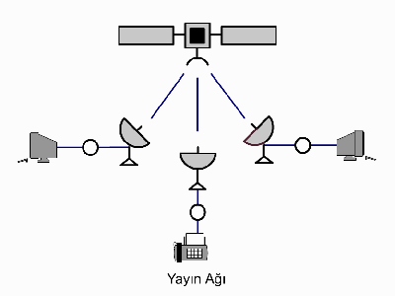
1-İletim Teknolojisine Göre
a) -Yayın Ağları (Broadcast networks): Ağa bağlı bilgisayarlar sadece tekbir iletişim ortamını kullanırlar. Bir bilgisayarın yaptığı yayın, diğer tüm bilgisayarlar tarafından dinlenir. İletişim ortamına bırakılan her bir veri paketinde, alıcı bilgisayar (ların) adresleri vardır.
İlgili bilgisayarlar, iletişim ortamından kendilerine gelen paketi alırlarken, diğer bilgisayarlar paketin adres kısmından paketin kendilerine gelmediğini anlayarak paketi almazlar.
Yayın ağlarına örnek olarak paket radyo ağları ve uydu ağları verilebilir. BUS veya Yıldız topoloji bilgisayar ağları da buna örnek verilebilir.

Slide 16
b-) Anahtarlamalı ağlar (Noktadan Noktaya Ağlar-Switched Networks) :
Bilgisayarlar arasında birden çok iletişim yolu bulunur. Genelde anahtarlamalı ağ olarak ta bilinen bu ağlarda iki nokta arasında bir şekilde belirlenmiş bir iletişim yolu üzerinden haberleşme sağlanır. Başka bir değişle veri, alıcı-verici bilgisayarlar arasında bir dizi düğüm üzerinden iletilir.
Alıcı ve verici dışındaki diğer düğümler verinin içeriği ile ilgilenmez. Amaç, iki nokta arasında veriyi hedefe varana kadar bir düğümden diğerine aktararak taşımaktır.
Rotada, kullanılan düğümler arasında bir bağlantı kurulur.
Kurulan bağlantının niteliğine göre anahtarlamalı ağlar, Devre Anahtarlamalı Ağlar ve Paket Anahtarlamalı Ağlar olmak üzere ikiye ayrılır. Anahtarlamalı ağların kullanıldığı, bilinen bir örnek Geniş Alan Ağları( WAN)’dır.

Slide 17
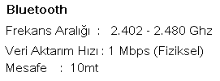
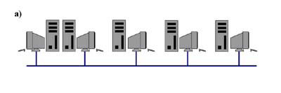
2-Kapsadığı Alana Göre Ağların Sınıflandırılması
Bilgisayar ağlarını genel olarak 4 sınıfa ayırmak mümkündür:
a- Kişisel Alan Ağları - (PAN)
Kişisel sayısal cihazların kablosuz olarak birbirlerini görmesiyle oluşmuş bir kavramdır. Amaç, kısa mesafede, aygıtların birbirleriyle kolayca etkileşimde bulunmasını sağlamaktır.
b)Yerel Alan Ağları(Local Area Networks-LAN) :
Genelde tek bir bina yada yerleşke içerisinde kurulan ağları tanımlar
.

Slide 18
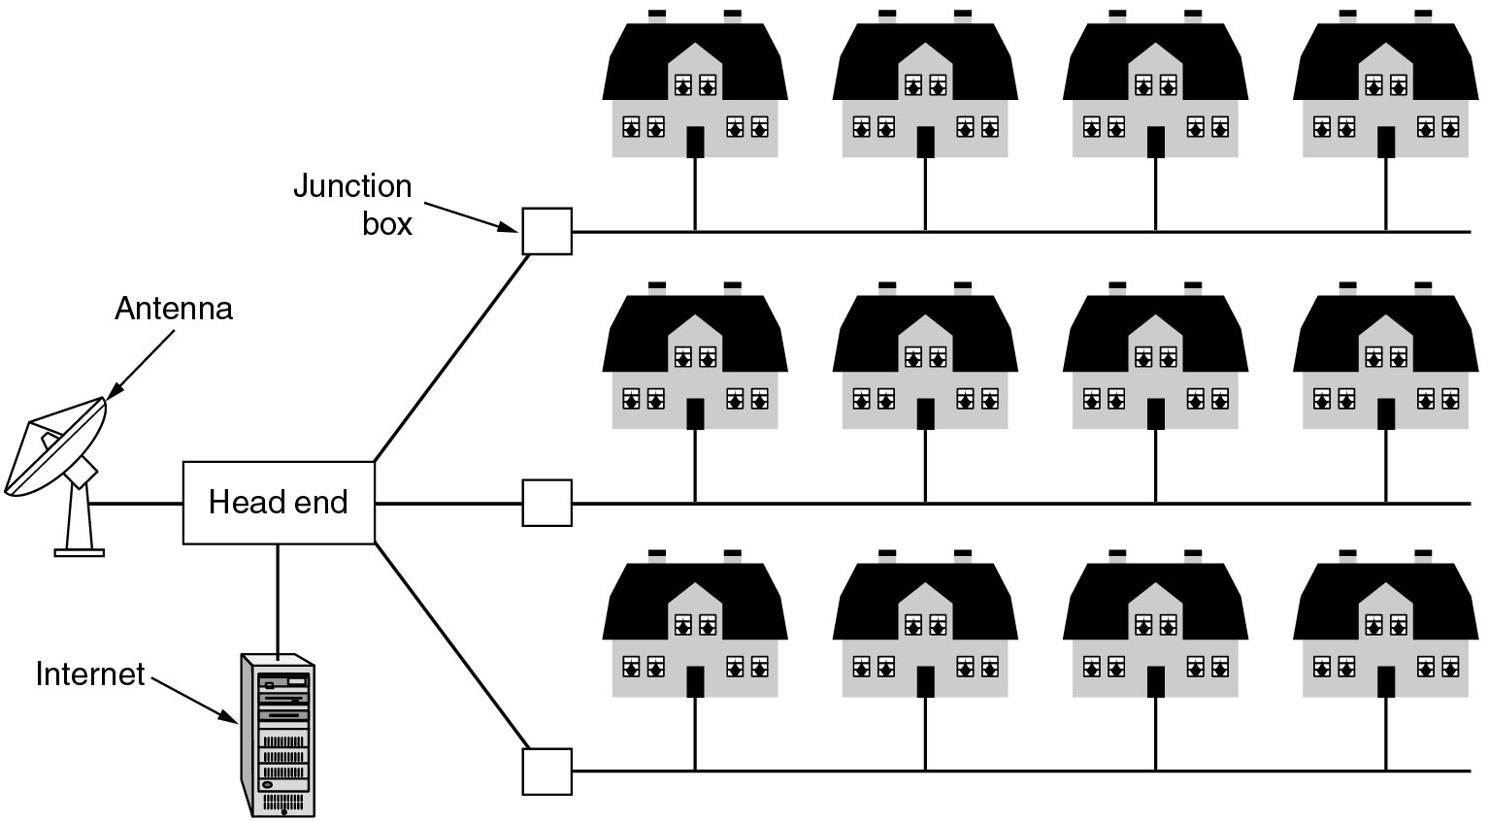
c) Metropolitan Alan Ağları (Metropolitan Area Networks MAN):
Daha geniş bir bilgisayar ağ grubunu kapsar. Metropolitan adıyla anılmasının sebebi, bu tür ağların genelde bir şehrin tümünü veya büyük bir kısmını kapsıyor olmasıdır

Slide 19
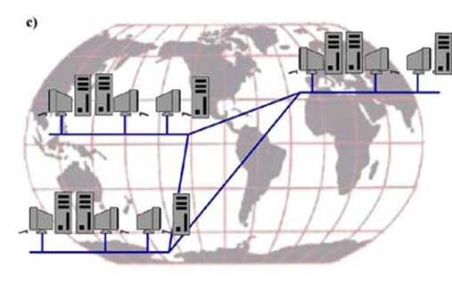
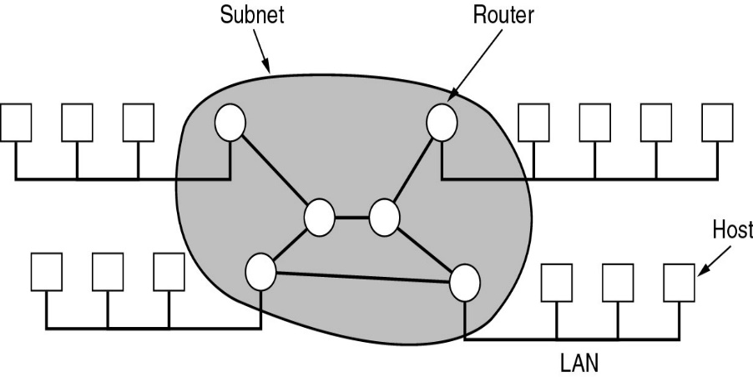
d) Geniş Alan Ağları(Wide Area Networks-WAN):
GenişAlan Ağları (Wide Area Network -WAN) metropolitan ağlardan daha geniş bilgisayar ağlarına denir. Geniş alan ağları ülkenin veya dünyanın çeşitli yerlerine dağılmış yerel alan ağlarını yada metropolitan alan ağlarını birbirlerine bağlar. Ağlar arası veri iletişimi genellikle anahtarlamalı ağ teknolojisi iledir.

Slide 20
Wireless Networks (Kablosuz Ağlar)
Wireless LANs
Wireless WANs

Slide 21
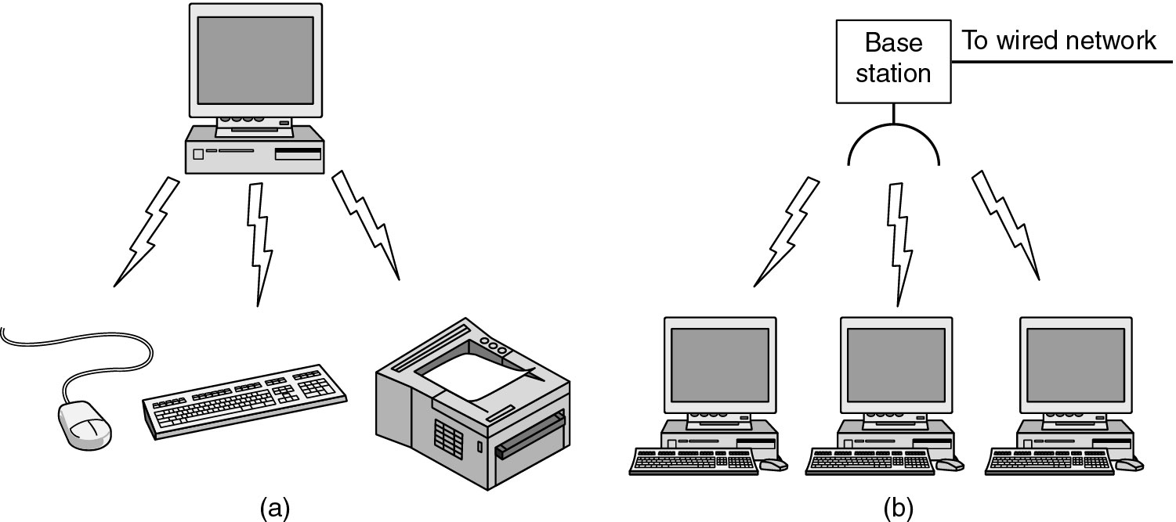
Wireless Networks (2)
(a) Bluetooth configuration
(b) Wireless LAN

Slide 22
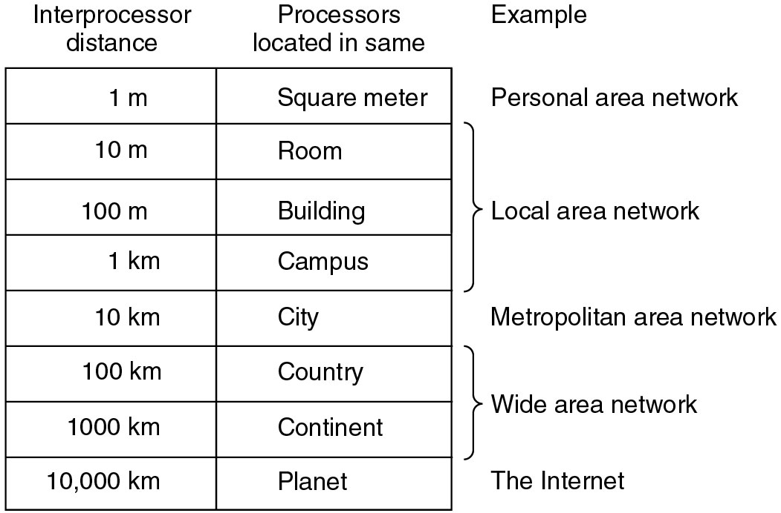
Fiziksel Büyüklüklerine göre ağların sınıflandırma özeti

Slide 23
AĞLAR’ın uygulama seviyesindeki kullanımları?
Peer-to-peer ağlarda: Sınırlı sayıda PC birbirine bağlıdır. Bu bilgisayarlar düzey olarak aynıdır. Yani içlerinden birisinin ana bilgisayar olarak kullanılması söz konusu değildir . İsteyen kullanıcılar birbirleriyle iletişim kurar ya da dosya alışverişi yapabilirler
Client/Server ağlarda: Bir ana bilgisayar (Server-Sunucu) vardır. Server, ağa giriş çıkışları, ağ yönetimini ve üzerindeki programları client (İstemcilerin) paylaşmasını sağlar.
Önemli: Windows ortamında peer to peer ağlar workgroup, server temelli ağlar ise domain olarak bilinir.

Slide 24
En Çok kullanılan ağ tipler-LAN-WAN
LAN (Yerel Alan Ağları) : Bu tip ağlar, bir odadaki veya bir kampüsteki bilgisayar ve yazıcı v.b cihazlardaki kaynakları, bilgileri ortaklaşa kullanmak için oluşturulurlar.
LAN’lar
Büyüklük (size)
İletişim teknolojileri (transmission technologies)
Bağlantı biçimi (topologies)
gibi 3 temel özelliği ile çeşitlendirilir.

Slide 25

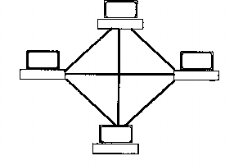
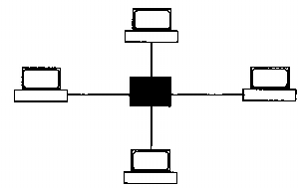
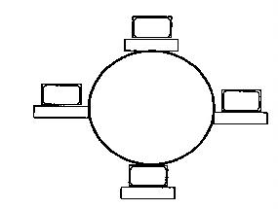
Bağlantılarına göre LAN’lar (LAN Topolojileri)
BUS (Ortak yol) topolojisi:
Yıldız (Star) topolojisi:
Halka (Ring) topolojisi:
Mesh Topolojisi:

Slide 26
LAN Teknolojileri nelerdir?
LAN’daki bilgisayarların haberleşebilmeleri sağlayan değişik teknolojiler mevcuttur.En çok kullanılanları;
1- ETHERNET teknolojisi (CSMA/CD)
2-TOKEN RİNG (Jetonlu halka)
3-TOKEN BUS (Jetonlu Yol)
4-ATM (Asynchronous Transfer Mode)
5-FDDI (Fiber Distrubuted data interface)

Slide 27
WAN (Uzak Alan Ağları) sistemleri Biribirinden çok uzaktaki LAN’ların iletişimi veya LAN’lara uzaktan erişim uygulamaları için kullanılan network yapısıdır.
WAN teknolojileri
A) Bağlantı durumuna göre
1-Noktadan noktaya
2-Bulut yapısı
B) Anahtarlama yöntemine göre
1-Devre anahtarlama
2-Paket anahtarlama
3-Hücre anahtarlama
C) Topolojik yapısına göre sınıflandırılır.
1-Hiyerarşik
2- Örgü (Mesh)

Slide 28
AĞ Bağlantı Cihazları Nelerdir?
Değişik topoloji ve teknolojilere göre yapılandırılan LAN’lar değişik bağlantı cihazları kullanabilir.
1- Repetear (Tekrarlayıcı)
2- NIC, MODEM v.b
3- HUB
4- Switch
5-Gateway
6- Router (Yönlendirici)

Slide 29
Yapısal Kablolama nedir?
Bir ağın can damarı olan kablolama, mimari olarak, kampüs, bina ve yatay kablolama olarak kısımlara ayrılır. Özelliklerine göre;
1- TP,Koaksiyel v.b. Bakır
2- MM,SM Fiber optik kablolar
3- Kabin, patch panel, sonlandırma Ünitesi v.b
Malzemeler bir ağın yapısal alt yapı kablolamasında kullanılır.

Slide 30
Ağ Güvenliği nedir?
Günümüzde, başta İnternet olmak üzere birçok ağ herkesin erişimine açıktır. Bu yüzden ağ ortamındaki bilgilere istenmeyen kişilerin erişimi mümkündür. Bilgisayarların hem ağda bağlı kalmaları ve hem de istenmeyen bağlantıların yapılamaması için denetlenmesi işlemi AĞ Güvenliği konusudur
Güvenlik Düzeyleri
Özel Sanal Ağlar (VPN)
Firewall (Ateş duvarı)
SSL, IPSEC v.b
konular, ağ güvenliği için bilinmesi gereken temel konulardır.

Slide 31
İnternet Teknolojileri ve TCP/IP ?
İnternet; dünya çapında bağımsız çok sayıda ağların biribirlerine bağlanarak oluşmuş bir ağ yapısıdır. İnternette TCP/IP gurubu protokollarına göre iletişim sağlanır.
TCP/IP suiti nedir? Alt protokolları nedir? Ne işe yarar?
İnternetteki Bilgisayarlar biribirlerini nasıl tanır? İnternet Adres sınıfları, alt ağlar nedir?
IP yönlendirme işlemi nasıl gerçekleşir? Yönlendirme protokolları nelerdir?
HTTP v.b uygulama katmanı protokolleri nedir?

Slide 32
Amacımız?
Herhangi bir boyut ve teknolojideki bilgisayar ağının projelendirilmesi ve işletilebilmesi için gereken teorik altyapı bilgisinin öğrenilmesi.
İnternet altyapısı için teorik ve uygulamalı bilgilerin verilmesi,
Ağ Aktif cihazlarının konfigirasyonu ile ilgili uygulamalar
Bilgisayar ağları ile ilgili teknolojik gelişmelerin takip edilmesi için gereken bilinçlendirme.

Slide 33
Anlatılacaklar
Veri İletişimi
Hata sezme ve düzeltme
Standartlar, OSI başvuru modeli
Uygulama, Sunuş Oturum katmanları
Ağ, Veri Bağı,Fiziksel katmanlar
Bilgisayar Ağ kavramları
Ağ bağlantı Cihazları ve konfigürasyon uygulamaları
LAN teknolojileri
WAN teknolojileri
AĞ güvenliğine genel bakış
Yapısal Kablolama
TCP/IP ve İnternet
İnternet Adres Sınıfları ve Alt ağlar
IP Yönlendirme
İnternet hizmet programları
Ağ İşletim sistemlerine bakış

Slide 34
Yararlanılan Kaynaklar
High Speed Networks- W.Stallings P.H.
Bilgisayar Haberleşmesi ve Ağ teknolojileri- R.Çölkesen Papatya yayıncılık
Bilgisayar Ağları- Doç.Dr.Nazife Baykal, SAS Yayınları,
Bilgisayar Ağları Demir Ören, Papatya yayıncılık
Computers Networks- Lecture notes- Prof. Jerry Breecher
Sanal Uygulama ortamı olarak GNS3 yazılımı ve CISCO CİHAZ IOS’ları, Wireshark ağ trafik izleme yazılımı
Ders Geçme = 0.4*vize +.6*Final (Final yazılı notu + Ödev Bonusu)

